Slide 1
ТЕМА УРОКУ
ІСТОРІЯ ВИНИКНЕННЯ ПОХІДНОЇ ТА
ЇЇ ПРАКТИЧНЕ ЗАСТОСУВАННЯ

Slide 2

МЕТА УРОКУ
* ФОРМУВАТИ СТІЙКІ НАВИЧКИ ОБЧИСЛЕННЯ ПОХІДНИХ ФУНКЦІЙ, КОРИСТУЮЧИСЬ ТАБЛИЦЕЮ ПОХІДНИХ І ПРАВИЛАМИ ДИФЕРЕНЦІЮВАННЯ;
* ЗАСТОСУВАТИ НАБУТІ КОМПЕТЕНТНОСТІ ДЛЯ РОЗВ’ЯЗУВАННЯ ЗАДАЧ НА ЗНАХОДЖЕННЯ ПОХІДНИХ;
* ПІДВИЩУВАТИ ІНТЕРЕС ДО ВИВЧЕННЯ МАТЕМАТИКИ ЗА ДОПОМОГОЮ ІНТЕРАКТИВНИХ ТЕХНОЛОГІЙ

Slide 3


Slide 4
ТЕМА УРОКУ
ТЕМА УРОКУ
ТРАГІЧНІ СТОРІНКИ
ІСТОРІЇ УКРАЇНИ

Slide 5


МЕТА УРОКУ
* ПОВТОРИТИ ТРАГІЧНІ СТОРІНКИ ІСТОРІЇ УКРАЇНИ;
* УСВІДОМИТИ ЗНАЧИМІСТЬ ЦИХ ПОДІЙ ДЛЯ НИНІШНЬОГО ПОКОЛІННЯ;
* ФОРМУВАТИ АКТИВНУ ГРОМАДЯНСЬКУ ПОЗИЦІЮ МОЛОДІ
-

Slide 6
ПРОБЛЕМНЕ ПИТАННЯ:
НАЦІОНАЛЬНІ ДНІ СКОРБОТИ:
ПАМ’ЯТАТИ
ЧИ
ЗАБУТИ ?

Slide 7


Slide 8
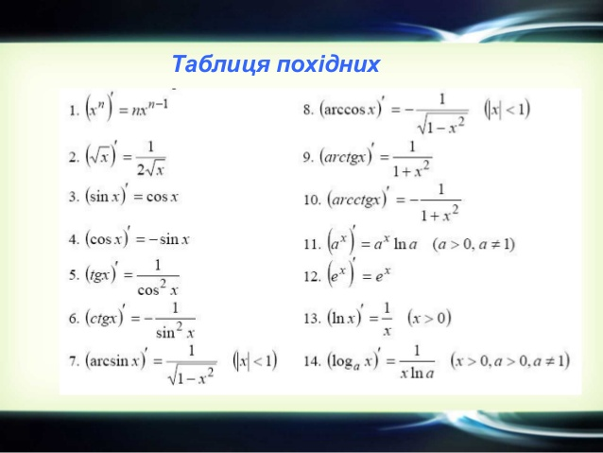

Slide 9




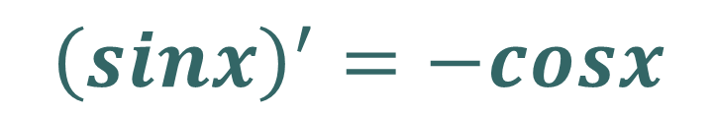

ЛОВИ ПОМИЛКУ
$${\left(x^{n}\right)}^{′}={nx}^{n+1}$$
$${\left(sinx\right)}^{′}=−cosx$$
$${\left(\sqrt{x}\right)}^{′}=\frac{−1}{\sqrt{2x}}$$
$${\left(tgx\right)}^{′}=\frac{x}{\sin^{2}x}$$
$${\left(\frac{u}{v}\right)}^{′}=\frac{u^{′}v−u′v′}{v^{2}}$$
$${\left(uv\right)}^{′}=u^{′}v^{′}+u′v$$

Slide 10
(x)′=
0
(2x³)′=
0
(x
10
7
)′=
(128 )′=
6x²
1
(10)′=
(
x⁴
)′=
10x
9
4
1
x³
(7x)′=
-2x + 2
(-x² + 2x - 9 )′=

Slide 11
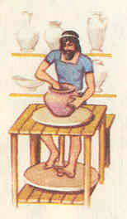
Історія виникнення похідної
« Разом навчатися не тільки
легше й цікавіше, але й значно ефективніше
Є.С.Полат

Slide 12
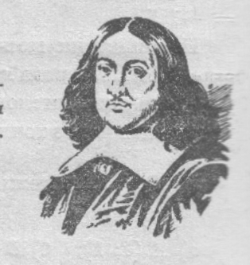
Похідна – одне з фундаментальних понять математики
Відкриттю похідної та основ диференціального числення передували роботи французьких математиків П’єра Ферма (1601-1665), який у 1629 р. запропонував способи знаходження найбільших і найменших значень функцій, проведення дотичних до довільних кривих, що фактично спиралися на застосування похідних.

Slide 13
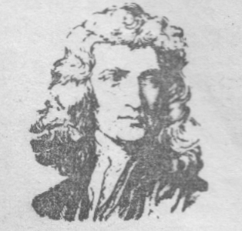
У 1670-1671рр. англійський математик і механік Ісаак Ньютон (1643-1727) і дещо пізніше у 1673-1675 рр. німецький філософ і математик Готфрід Вільгельм Лейбніц (1646 – 1716 ) незалежно один від одного побудували теорію диференціального числення
Розробив основи математичного аналізу, сформулював основні закони класичної механіки, відкрив закон всесвітнього тяжіння.
Головна його праця –”Математичні початки натуральної філософії ”.
Сучасні означення і позначення степеня з нульовим, від’ємним і дробовим показником беруть початок з його праць.
І. Ньютон

Slide 14
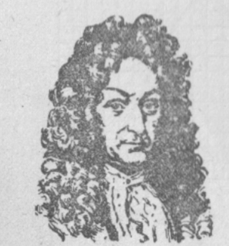
Г.В.Лейбніц-німецький математик
(1646-1716)
Створив основи важливого розділу математики – математичного аналізу. Лейбніц увів багато понять і символів, які вживаються у математиці і зараз.Ідеї Лейбніца мали значний вплив на розвиток математичної логіки.
Ввів терміни”функція”,”абсциса”,
”ордината”,знаки множення і ділення(крапку і двокрапку)
Символ “Інтеграл” ввів вперше Лецбніц.

Slide 15
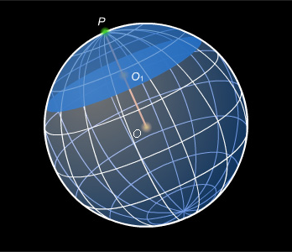
Ньютон прийшов до поняття похідної, розв’язуючи задачі про миттєву швидкість, а Лейбніц – розглядаючи геометричну задачу про проведення дотичної до кривої

Slide 16
Термін «похідна» ввів у 1797 р. французький математик Жозеф Луї Лагран (1736 – 1813 ). Він ввів і сучасні позначення для похідної у вигляді y/ та f/ . До Лагранжа похідну за пропозицією Лейбніца називали диференціальним коефіцієнтом .

Slide 17
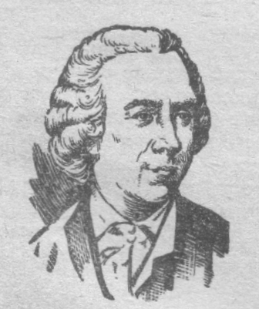
Велику роль у розвитку диференціального числення відіграв видатний математик, фізик, механік і астроном Леонард Ейлер, який написав підручник
« Диференціальне числення» (1755)

Slide 20
За допомогою диференціального числення було розв’язано багато задач теоретичної механіки, фізики, астрономії. Зокрема , використовуючи методи диференціального числення , вчені передбачили повернення комети Галлея, що стало тріумфом науки XVIII ст.
За допомогою цих методів математики у XVIII ст. вивчали властивості різних кривих, знайшли криву, по якій найшвидше падає матеріальна точка, навчилися знаходити кривину ліній.
І тепер поняття похідної широко застосовується у різних галузях науки та техніки

Slide 21
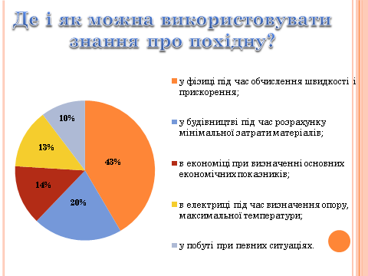

Slide 22
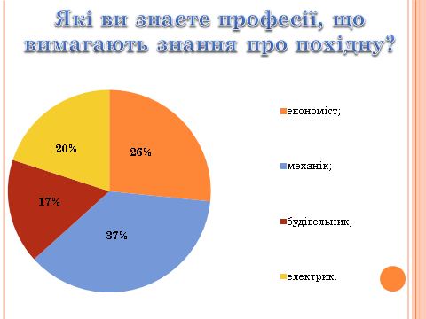

Slide 23
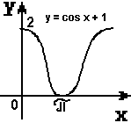
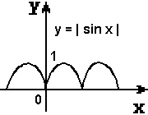
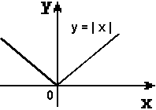
«Літературна сторінка»
.ЛЮБИШ З ГІРКИ КАТАТИСЬ – ЛЮБИ І САНЧАТА ВОЗИТИ
ПОВТОРЕННЯ – МАТИ НАВЧАННЯ
ЯК ГУКНЕШ – ТАК І ВІДГУКУНЕТЬСЯ

Slide 24
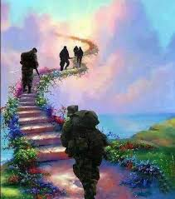
20 ЛЮТОГО – ДЕНЬ ПАМ’ЯТІ ГЕРОЇВ НЕБЕСНОЇ СОТНІ

Slide 25
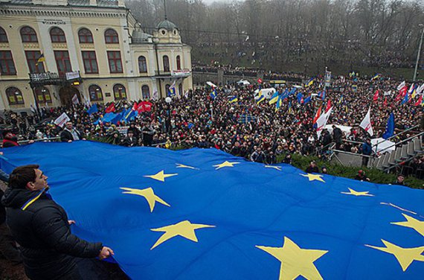
РЕВОЛЮЦІЯ ГІДНОСТІ
ЛИСТОПАД 2013 – ЛЮТИЙ 2014

Slide 26

26 КВІТНЯ 1986 РІК – ЧОРНОБИЛЬСЬКА КАТАСТРОФА

Slide 27

ДЕНЬ ПАМ’ЯТІ ЖЕРТВ ДЕПОРТАЦІЇ КРИМСЬКИХ ТАТАР

Slide 28
ПРОБЛЕМНЕ ПИТАННЯ:
НАЦІОНАЛЬНІ ДНІ СКОРБОТИ:
ПАМ’ЯТАТИ
ЧИ
ЗАБУТИ ?

Slide 29

ПАМ’ЯТАТИ, ЩОБ НЕ ДОПУСТИТИ ЗНОВУ

Slide 30


ПАМ’ЯТАЄМО… ДЯКУЄМО…

Slide 31





Домашнє завдання:
1. Обчислити похідні функцій 1)
2. Скласти кросворд до теми «Похідна»1)

Slide 32


Бажаємо успіхів!

Slide 33
ЗАПОВНИТИ ТАБЛИЦЮ
№ з/п | ДЕНЬ ПАМ’ЯТІ | Дата | Причини | Наслідки
1 | Героїв Небесної Сотні
2 | Жертв аварії на ЧАЕС
3 | Жертв депортації кримськотатарського народу
ПІДГОТУВАТИ ПРЕЗЕНТАЦІЮ ДО ОДНІЄЇ З ДАТ

